Slide 1

SMM 25 år
955 menigheter i Den norske kirke
har gjennom SMM-samarbeidet bl.a. bidratt til at:

Slide 2
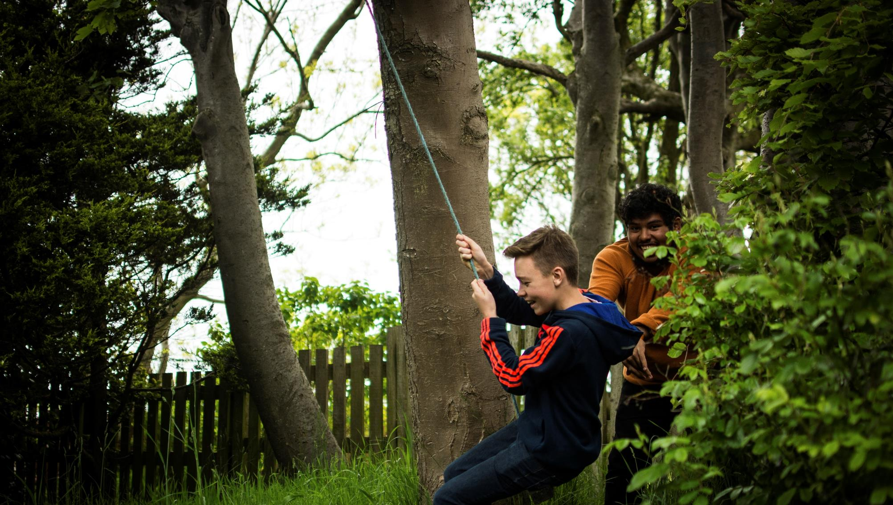

ENGLAND
Ungdommer i kontakt med kirken i Carlisle bispedømme:
2010: 235 ungdommer
2018: 1957 ungdommer
Også en økning fra 10 til 105 unge ledere bare de to siste årene.
Foto: Kristian Mjølsneset

Slide 3
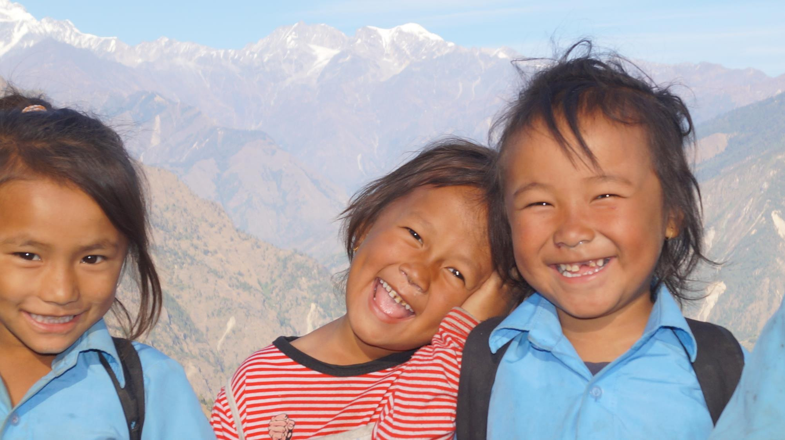

NEPAL
Menighetene
på Sunnmøre har bidratt til å gjenreise
8 skoler etter jordskjelvet i Nepal (2015)

Slide 4
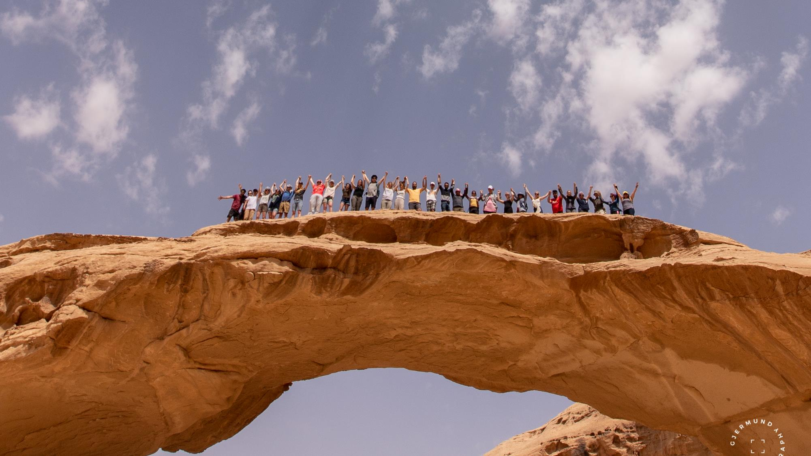

ISRAEL
5 freds - og forsoningskonferanser
Utrustet 150 israelske, palestinske og norske ungdomsledere til fredsagenter.
Både israelere og palestinere velger forsoningens vei!
Prosjektet Bridgebuilders

Slide 5
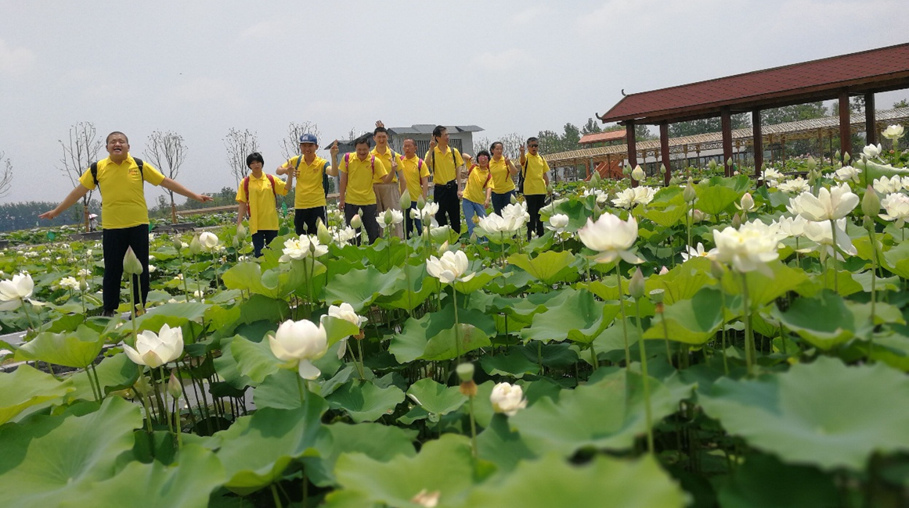

KINA
Kinesiske ungdommer med utviklingshemming gjemmes ikke lenger bort i skam.
De reiser på tur med dagsenteret sitt.

Slide 6
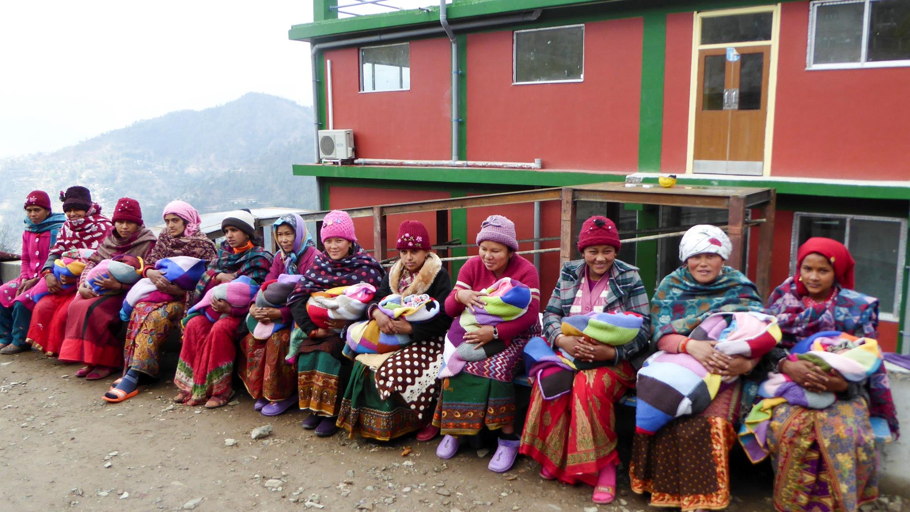

NEPAL
Østenstad menighet i Asker har sendt mer enn 1000 tepper til Okhaldhunga sykehus i Nepal

Slide 7
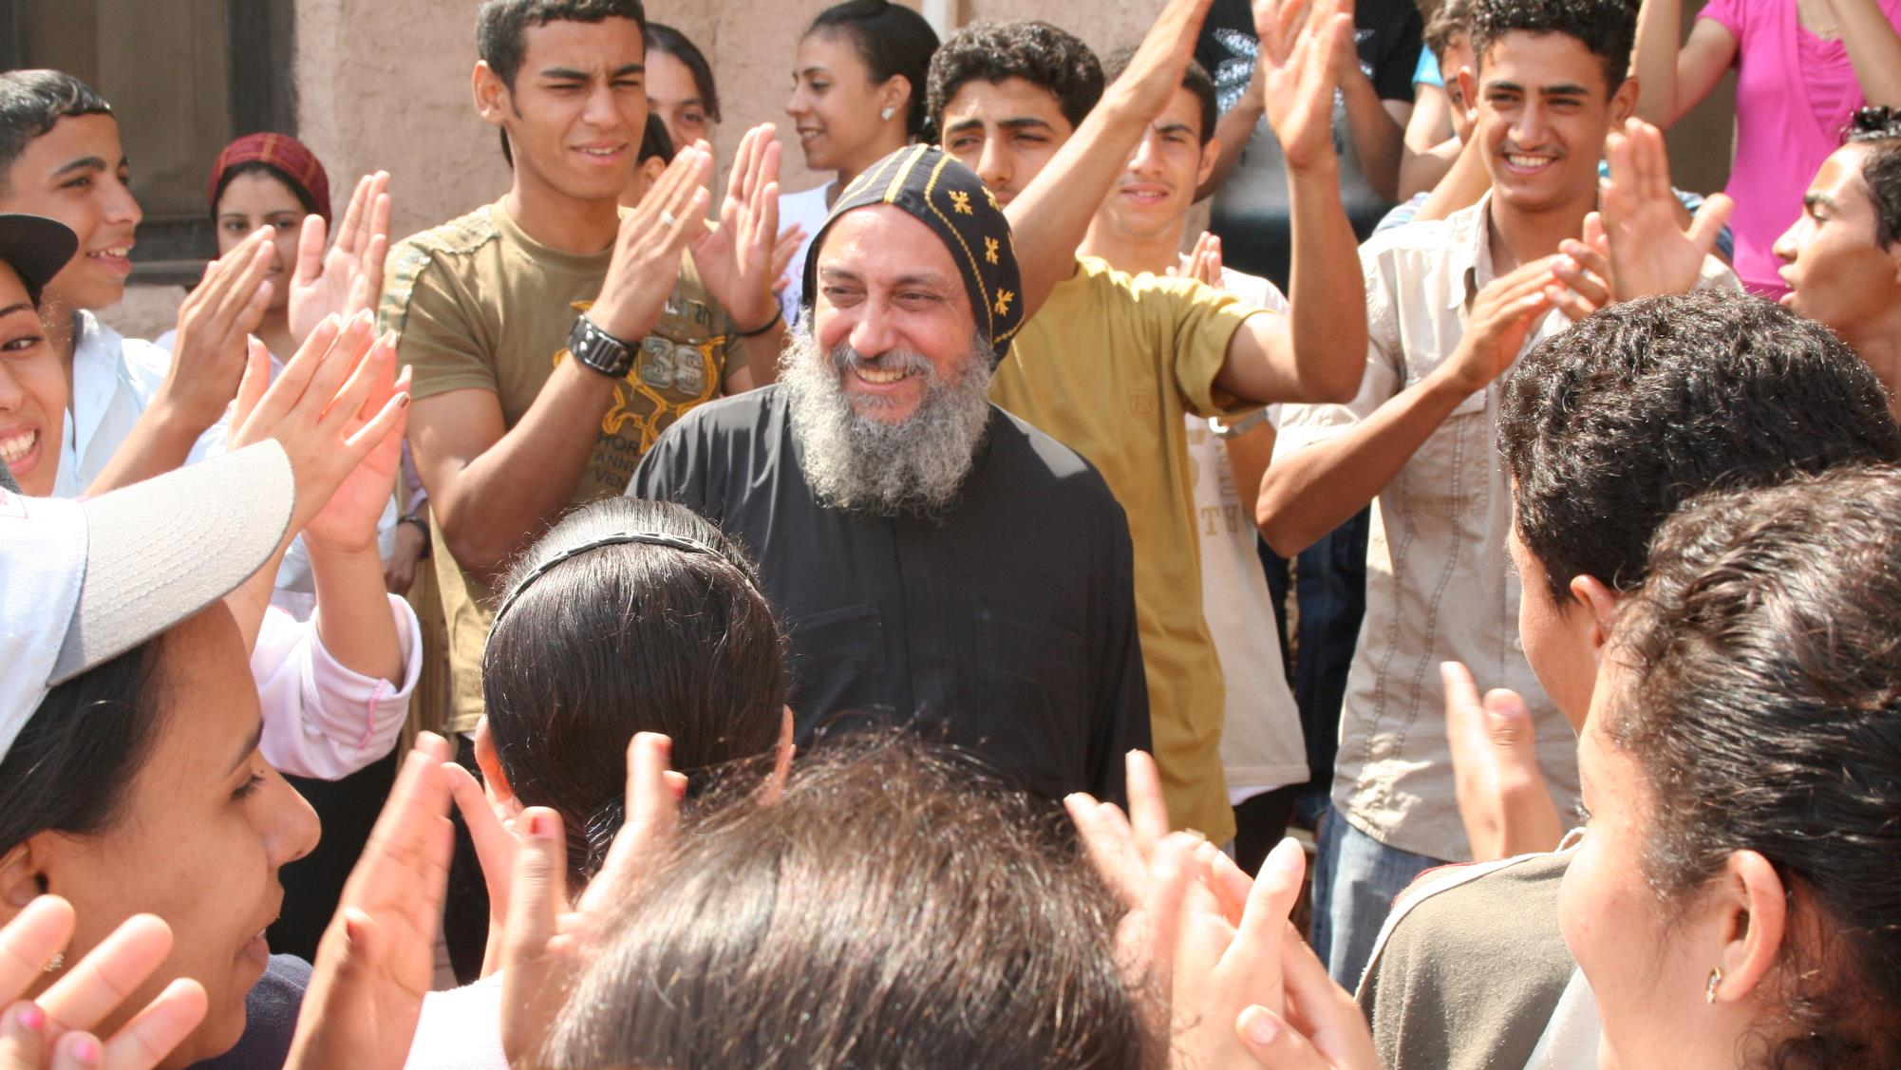

EGYPT
Anastasia i Egypt:
Fra kortkurs til masterutdanning på 10 år!

Slide 8
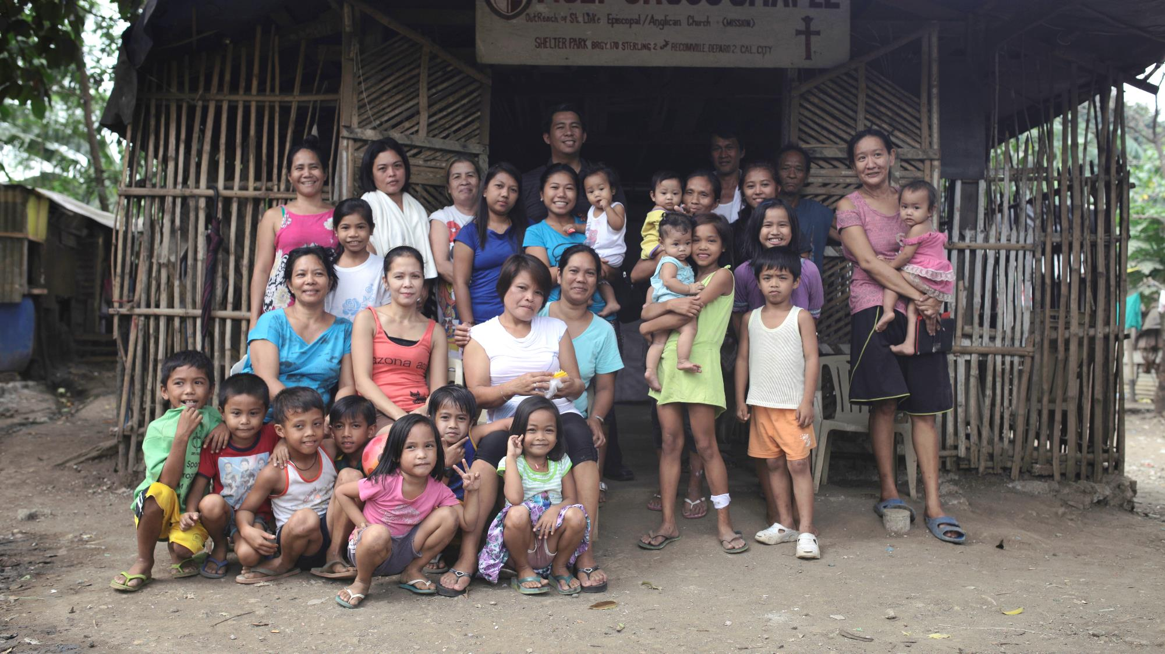

FILIPPINENE
Diakoni,
fra kirke til
kirke i 10 land

